Slide 1
Название команды: "Познайка"
Образовательное учреждение детский сад "Улыбка"
Руководитель команды: Морозова Екатерина Геннадьевна
Исследовательский этап:
«Влияние пищевых продуктов на скорость таяния льда»

Slide 2
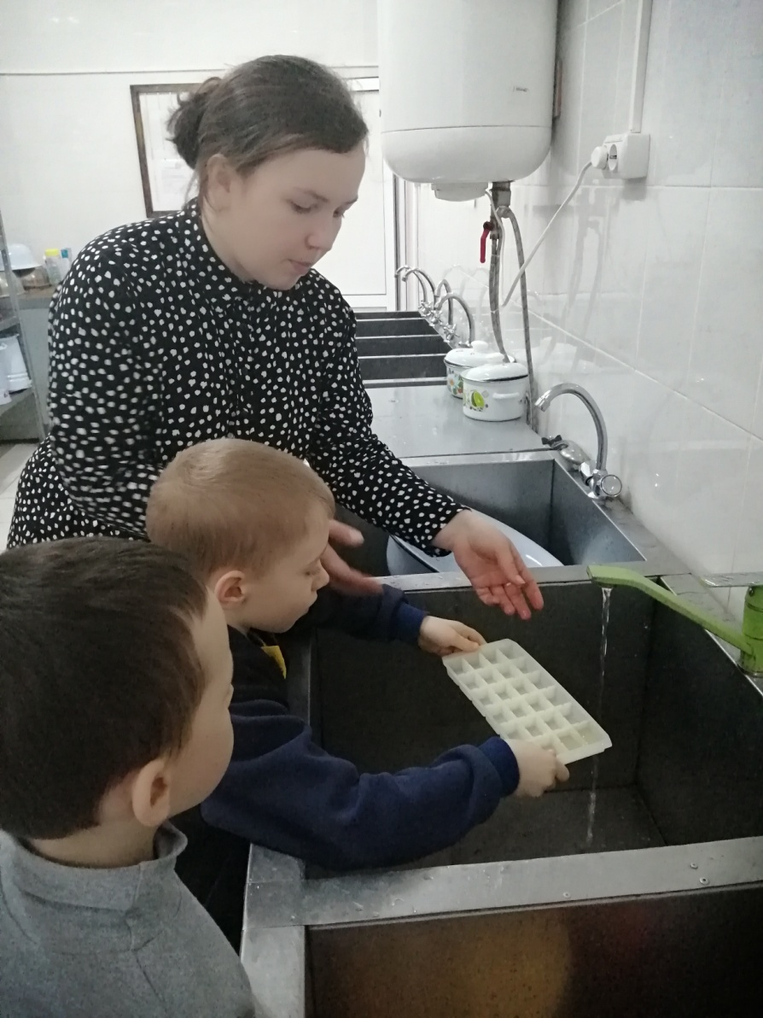
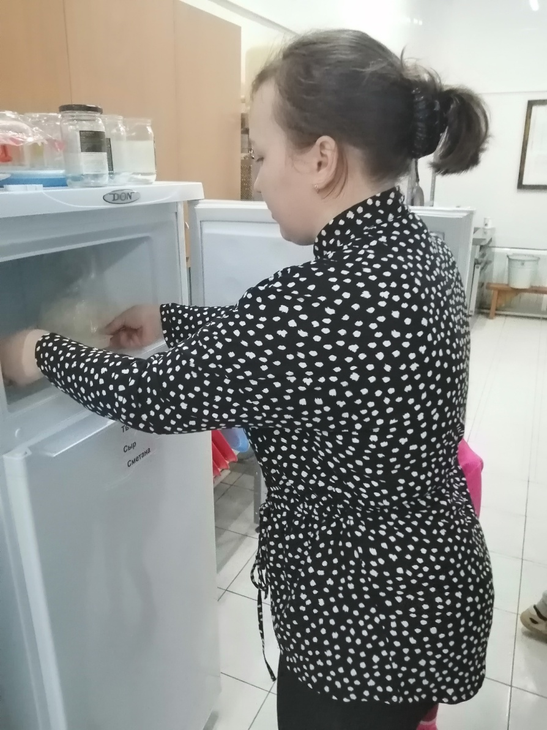
Подготовка льда

Slide 3
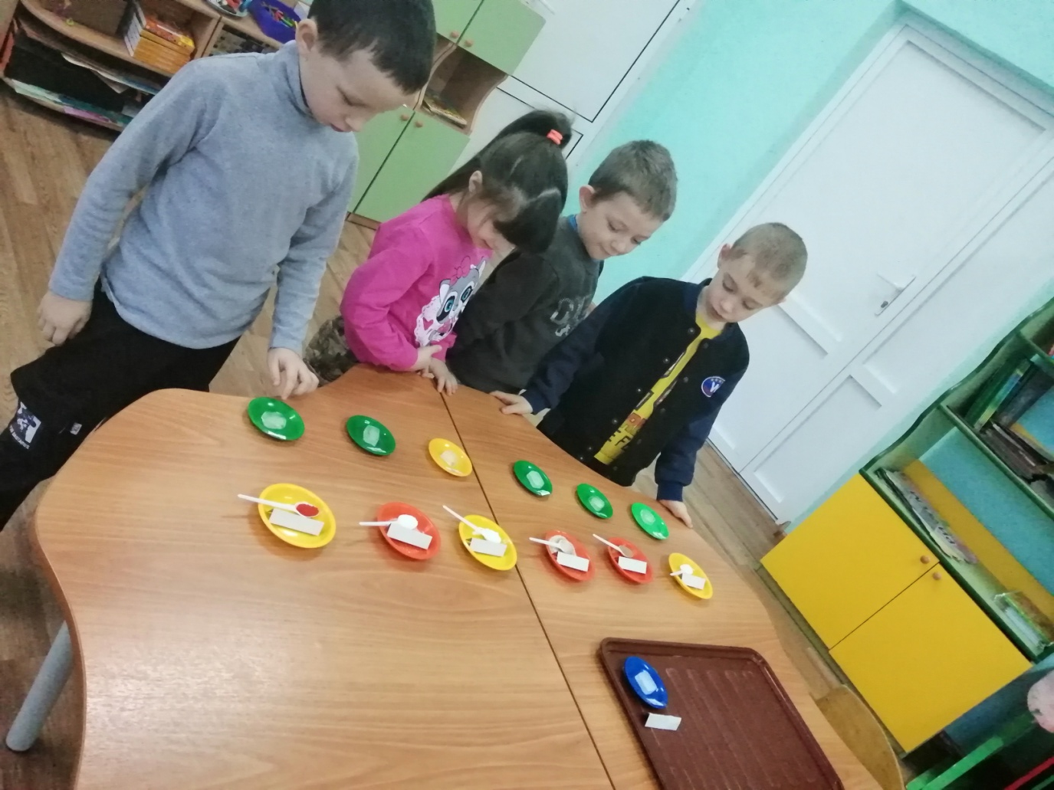
Знакомство с различными реагентами

Slide 4
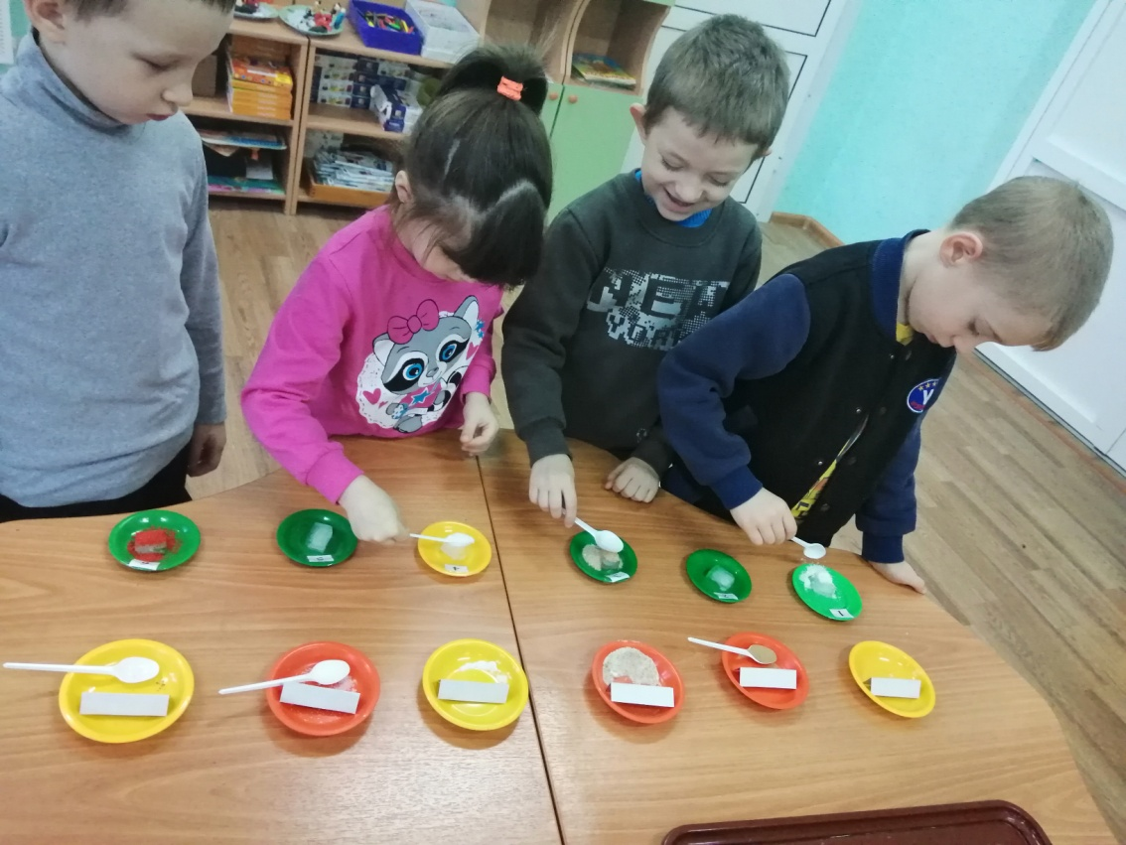
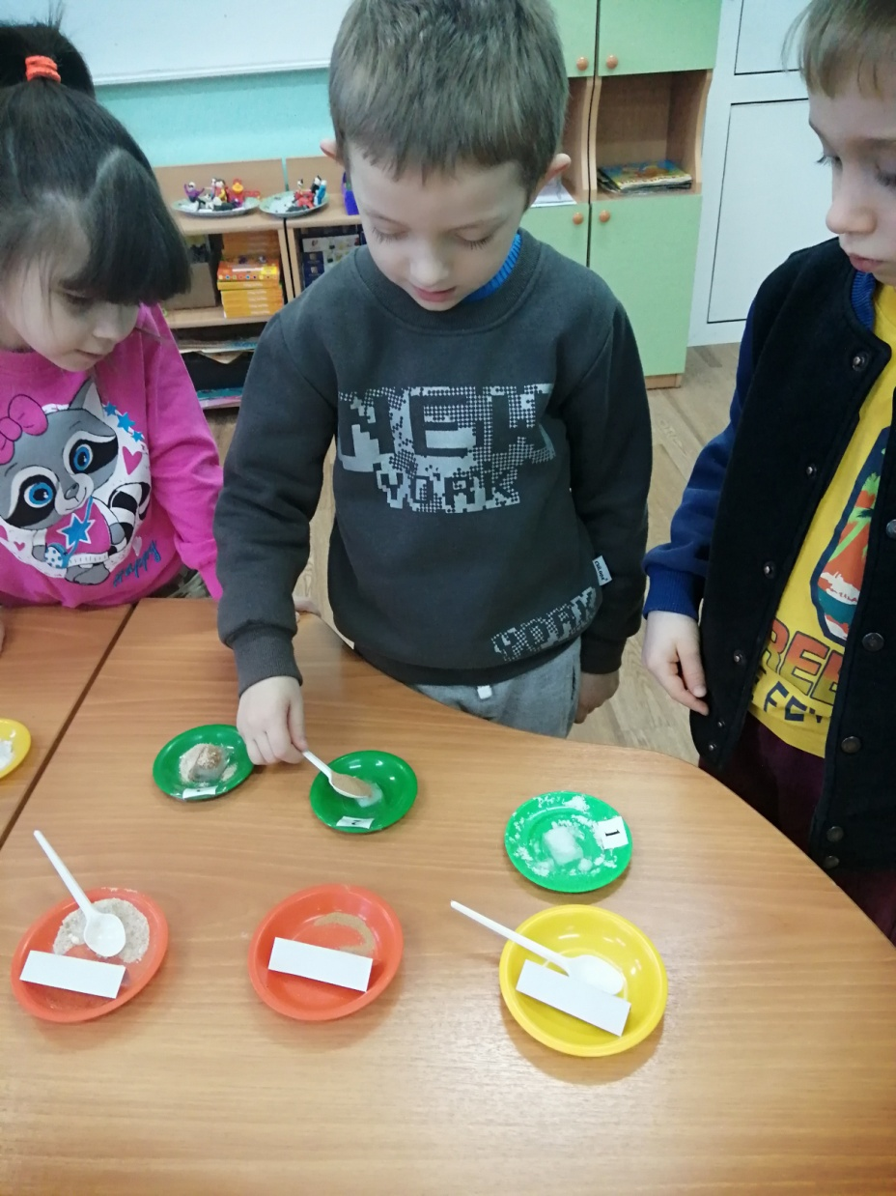
Начало опыта

Slide 5
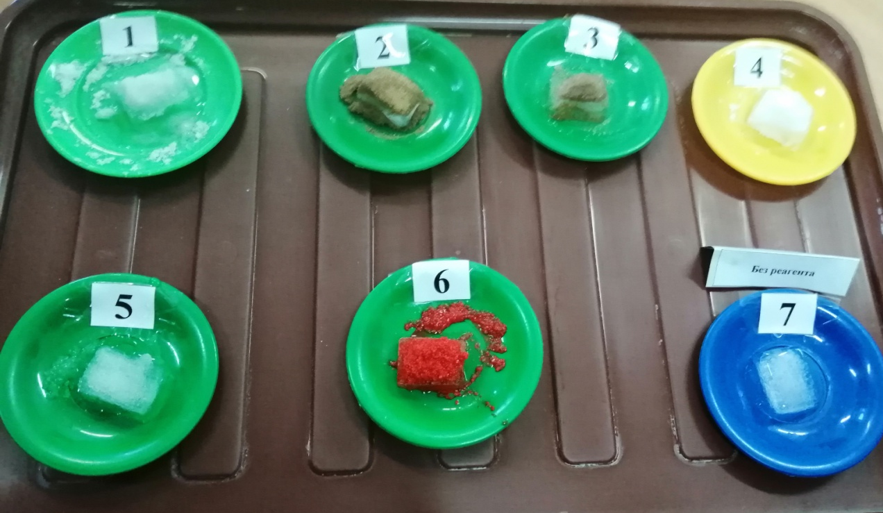
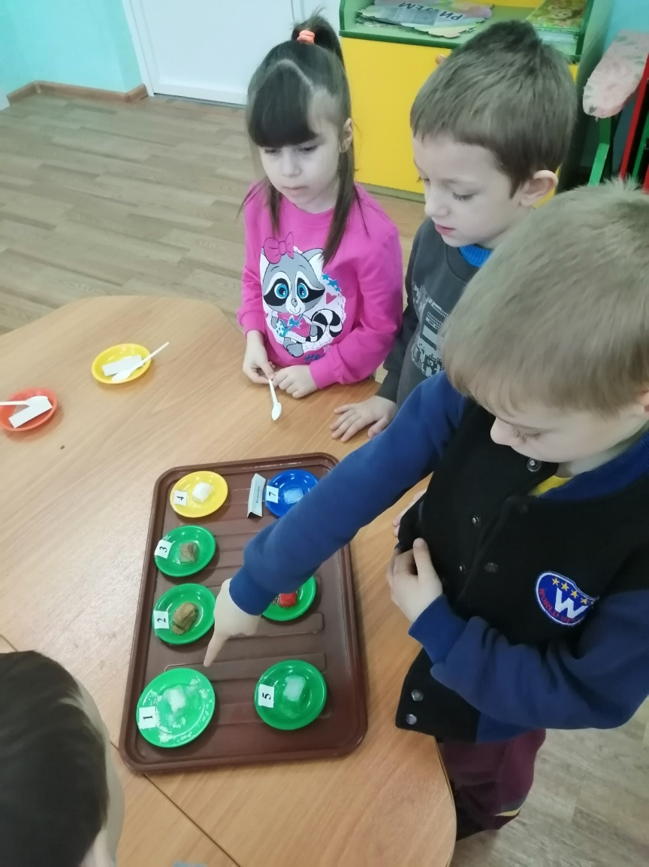
Промежуточный этап
Спустя 5 минут..
Лёд посыпанный солью таял быстрее

Slide 6
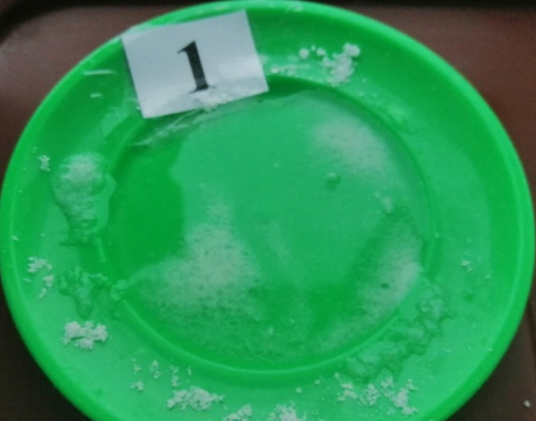
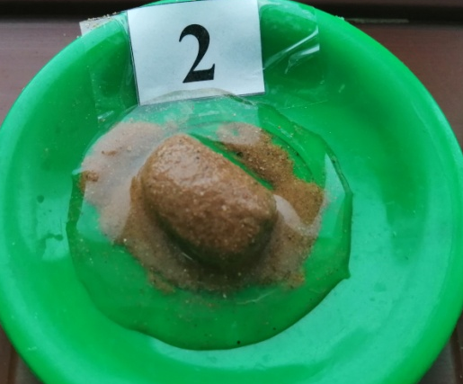
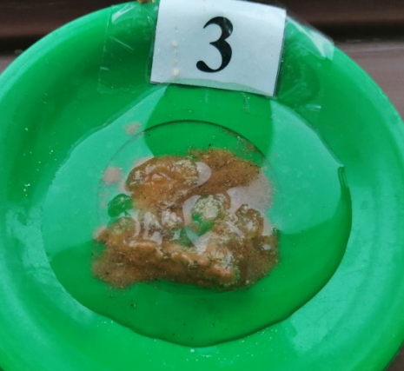
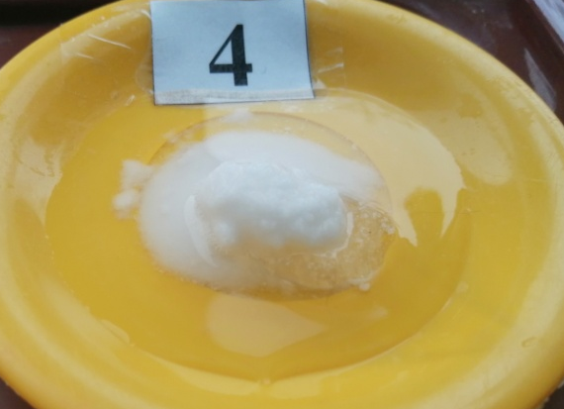
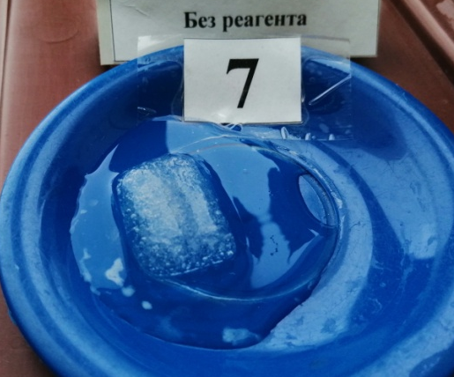
Промежуточный этап
Спустя 30 минут…
Лёд посыпанный солью полностью растаял
Лёд посыпанный пищевым красителем полностью растворился

Slide 7
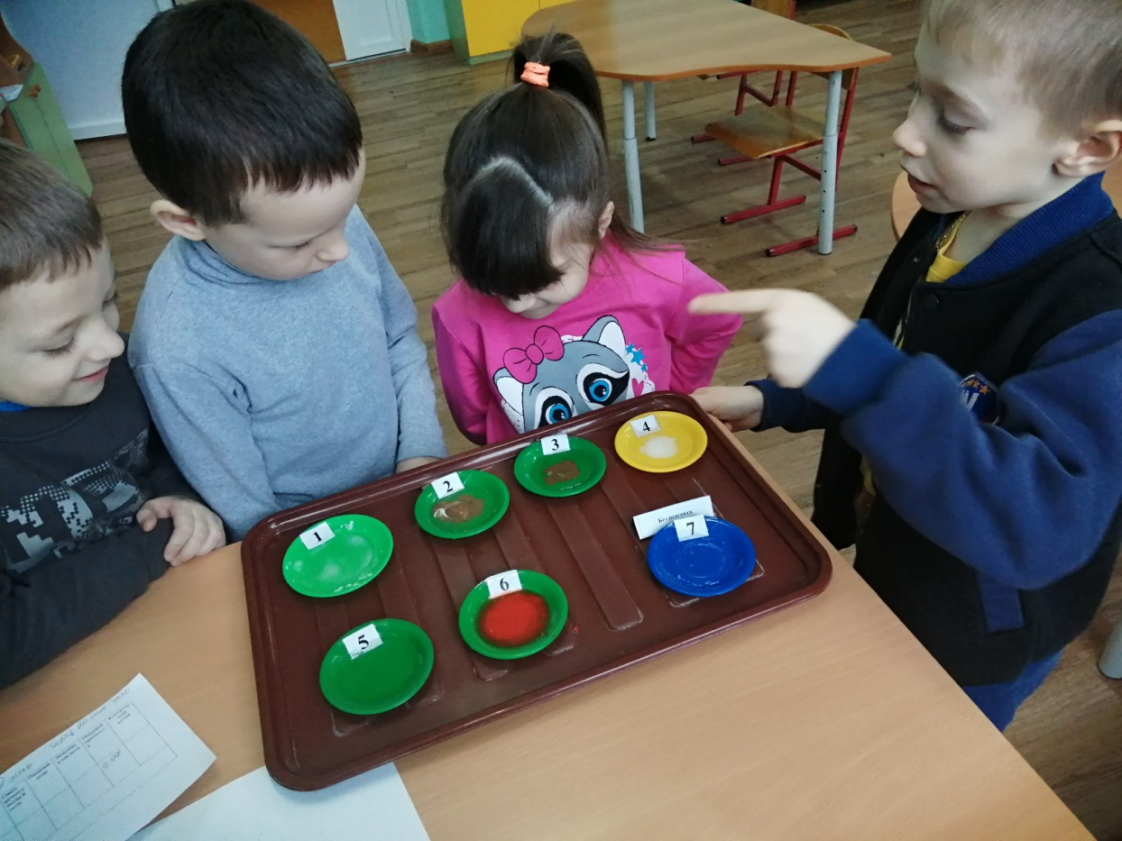
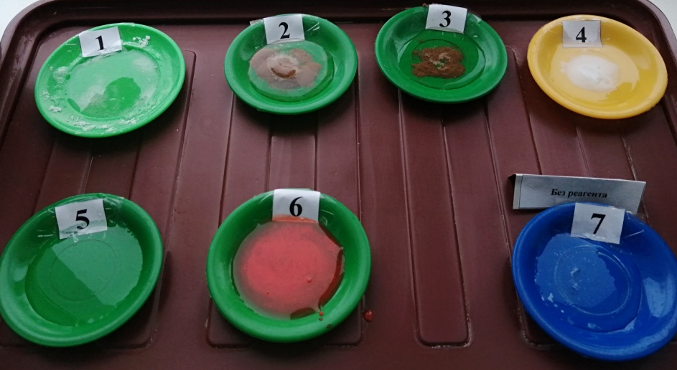
Заключительный этап
Спустя 1ч.15 мин.
Растаяли все кусочки льда

Slide 8
Заключительный этап
Реагент | Поваренная соль | Речной песок | Смесь речного песка и соли | Пищевая сода | Лимонная кислота | Пищевой краситель | Контрольный кубик
Время плавления льда | 30 мин | 1ч.15мин | 40 мин. | 1ч | 50 мин | 30 мин | 1ч.15мин.
Вывод | Пищевые красители оказывают влияние на скорость таяния льда. Лёд посыпанный солью начал таять на глазах (растаял быстрее). Пищевой краситель так же быстро растопил лёд. Речной песок не оказал никакого воздействия на скорость таяния льда т.к. растаял вместе с кусочком льда без реагента.

Slide 9
Ответы на вопросы
Кубики должны иметь одинаковый размер для чистоты эксперимента (одинаковое количество реагента (1ч.л.) и одинаковый размер кубиков льда)
Как люди используют эти знания?

